Slide 1


KHỞI ĐỘNG
Bài thơ: Chuyện ở lớp

Slide 2
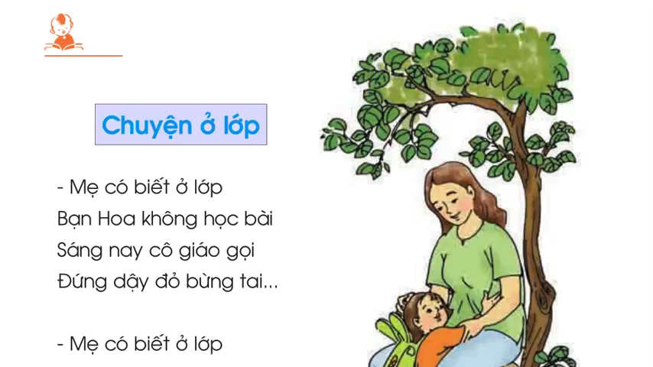

Slide 3





BÀI 2:
NHỮNG VIỆC NÊN LÀM TRONG
GIỜ HỌC, GIỜ CHƠI

Slide 4



MỤC TIÊU
Nêu được những việc nên và không nên làm
trong giờ học, giờ chơi.
Rèn kĩ năng kiên định, từ chối thực hiện những việc
không nên làm trong giờ học, giờ chơi.

Slide 5

HOẠT ĐỘNG 1:
NHỮNG VIỆC NÊN LÀM TRONG GIỜ HỌC, GIỜ CHƠI

Slide 6
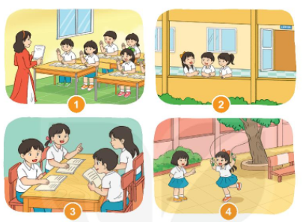

Slide 7
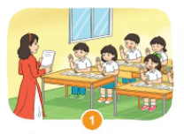
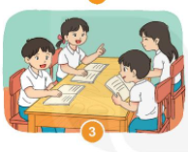
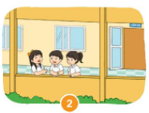
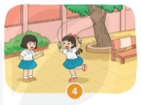
NÊN LÀM GIỜ HỌC
1
3
NÊN LÀM GIỜ CHƠI
2
4

Slide 8



KẾT LUẬN
Giờ học, cần tập trung nghe giảng, tích cực, lắng nghe bạn phát biểu ý kiến.
Giờ chơi, nên cùng bạn vui chơi
an toàn, hiệu quả.

Slide 9
HOẠT ĐỘNG 2:
CHIA SẺ

Slide 10





Nhạc nền
BẮT ĐẦU

Slide 11
CÁCH CHƠI
Trò chơi sẽ có 5 câu hỏi trắc nghiệm.
Để trả lời các câu hỏi này, em hãy đưa ra
kí hiệu KÉO - BÚA - BAO chứa đáp án đúng
mà các em tìm được trước camera nhé!

Slide 12






Khi học online các con nên làm gì?
CÂU 1
Bật mic tự do
Âm thanh
kiểm tra đáp án
Không làm việc riêng
Tắt camera

Slide 13


Trong giờ học con nên làm gì?
CÂU 2
Tập trung, lắng nghe cô giáo giảng bài.
Ngồi nghịch đồ chơi.
Trêu các bạn xung quanh mình.

Slide 14


Con nên làm gì trong giờ chơi?
CÂU 3
Chơi hòa đồng, không phân biệt.
Chơi những trò chơi an toàn
Cả 2 đáp án trên

Slide 15
Khi phát biểu con cần làm gì?
CÂU 4
Phát biểu tự do
Trả lời câu hỏi không có chủ ngữ
Giơ tay phát biểu

Slide 16
Hành động nào sau đây đúng?
CÂU 5
Ẩn bạn khi bạn đang chơi
Chơi ở những khu vực an toàn
Tiếp tục chơi khi đã trống vào lớp

Slide 17

CẢM ƠN VÌ CÁC CON
ĐÃ RẤT TÍCH CỰC TRONG TIẾT HỌC.

